Slide 1


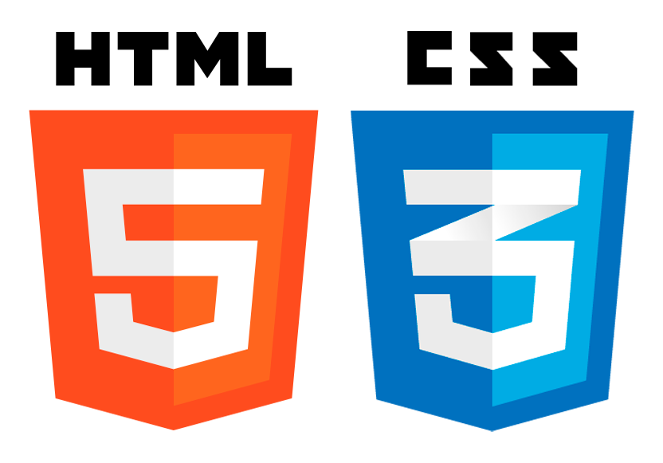
DESENVOLVIMENTO SITE PARA E-COMMERCE
SENAI TURMA 16 FULL STACK
SA2 – ENCONTRO 05
Pedro Henrique Custódio Filho

Slide 2
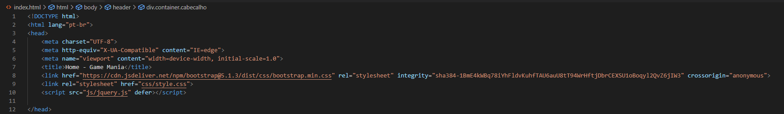

Html - HEAD DO SITE
No head do site foram inseridos os códigos padrão para inicio de projeto, do qual
podemos notar o link do bootstrap, bem como o link do css.

Slide 3
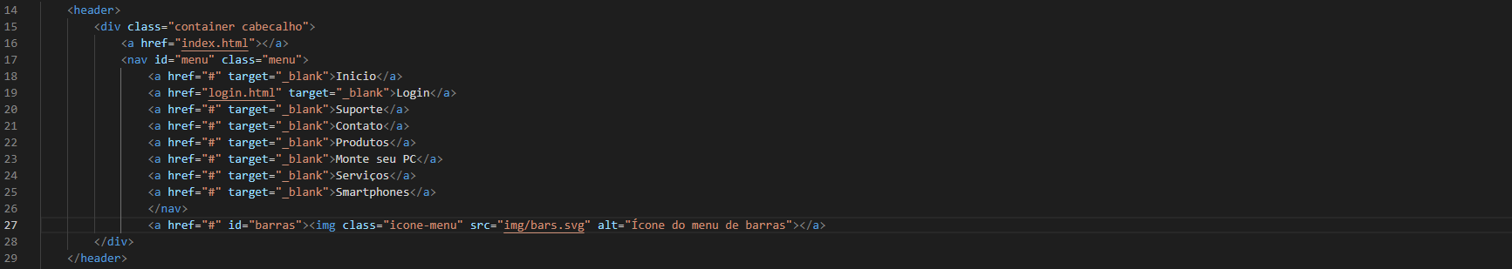
HTML – HEADER SITE
No header do site, eu optei por fazer um cabeçalho simples, contendo um menu com os links
úteis mais comuns para o cliente ter fácil acesso, sendo objetivo e sem poluição visual.
Ao mesmo tempo, adicionei o menu de barras para quando acessado no mobile.

Slide 4
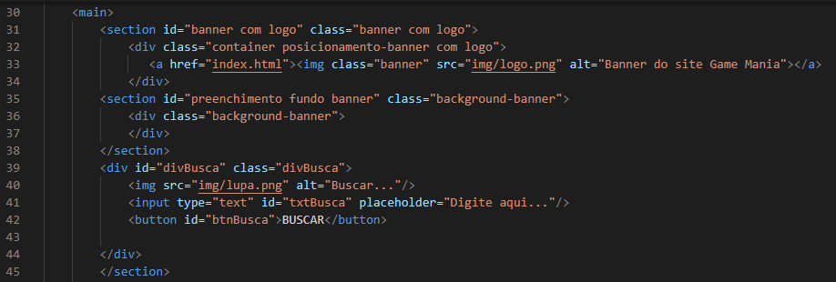
HTML – BODY SITE
Na respectiva sessão do BODY, adicionei um banner com o logo e slogan da marca, juntamente com
um assistente de buscas para produtos ou informações diversas abrangidas no site Game Mania.

Slide 5
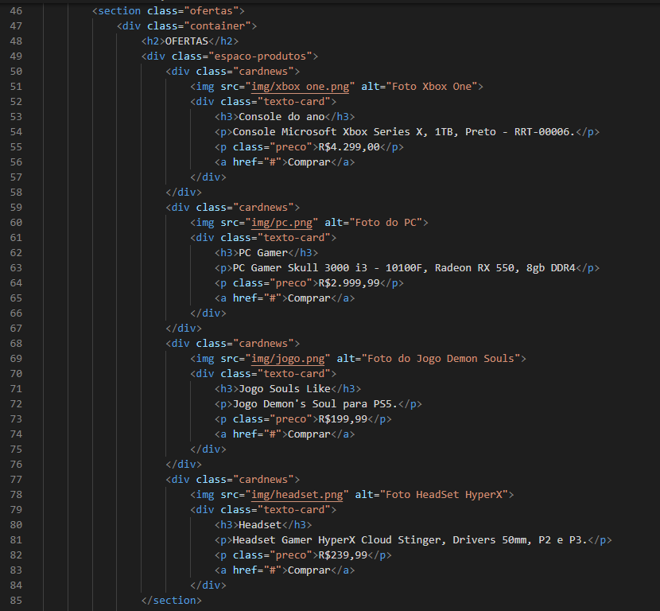
HTML – BODY SITE
Neste slide, podemos analisar o código feito para a seção de produtos e ofertas
do site.
Nele optei por colocar as ofertas do dia em ênfase, sem carrossel ou
setas, com o intuito de atualizar semanalmente
alguns produtos em específico.

Slide 6
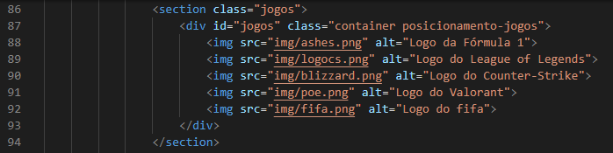
HTML – BODY SITE
Aqui nesta parte, fiz uma espécie de banner com vários logos de jogos em alta,
com o intuito de decorar esta parte do site e também encher os olhos do usuário,
oferecendo opções para sua compra.

Slide 7
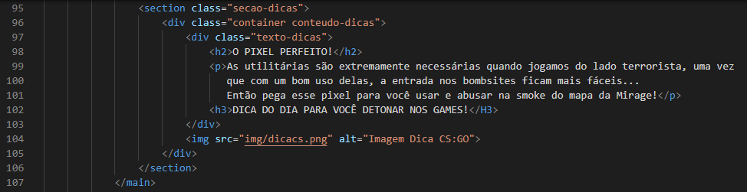
HTML – BODY SITE
Esta é a seção de dicas e curiosidades que achei interessante colocar na parte
média-inferior do site. Nela constará uma dica ou curiosidade de algum jogo, para que o usuário torne-se um amigo da marca do cliente, para poder contar não só na hora da compra, mas na hora da experiência de jogo também.

Slide 8
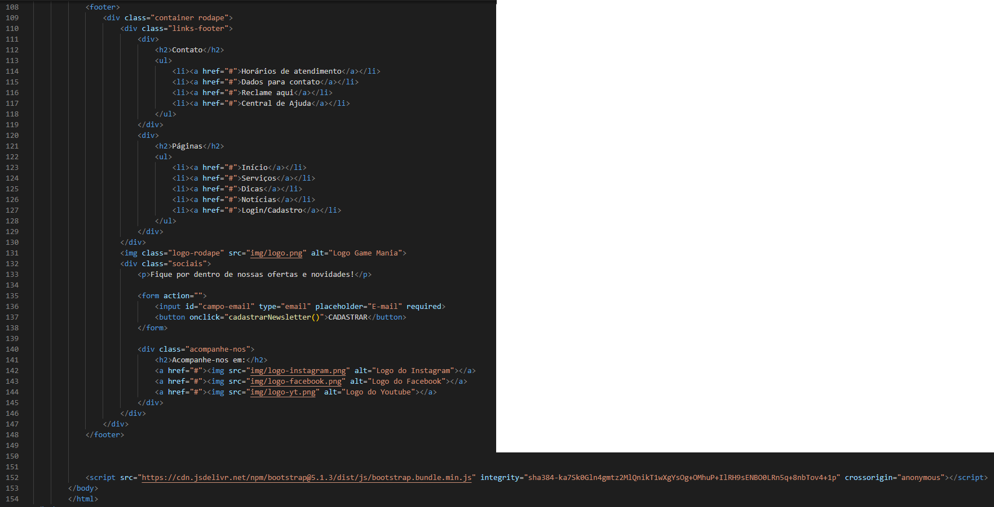
HTML – footer site
Seguindo a mesma ideia da concepção do site, de ser o mais objetivo e limpo possível, o footer nos entrega links úteis,
o logo da marca e mais a direita um newsletter para o usuário manter-se atualizado com as novidades da empresa.

Slide 9
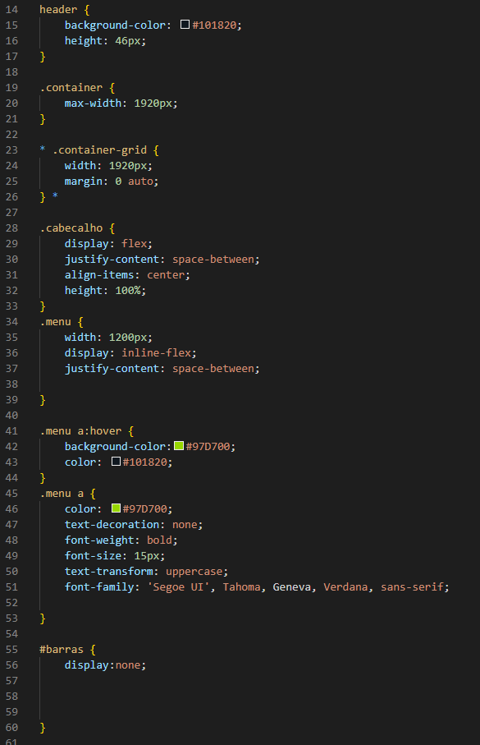

CSS – HEADER SITE
Na seção visual do header, executada no CSS, procurei manter a proposta do site em ser limpo
E sem informações desnecessárias em demasia. Fiz o menu com os links, projetando hover em
cada.

Slide 10
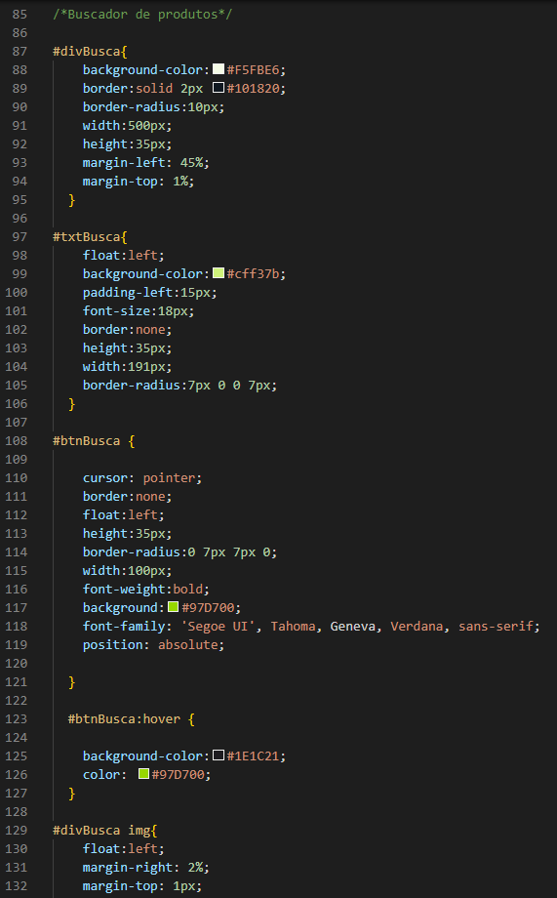

CSS – body (buscador)
Aqui podemos ver o CSS construído para o botão de buscas localizado abaixo do banner principal do header.

Slide 11
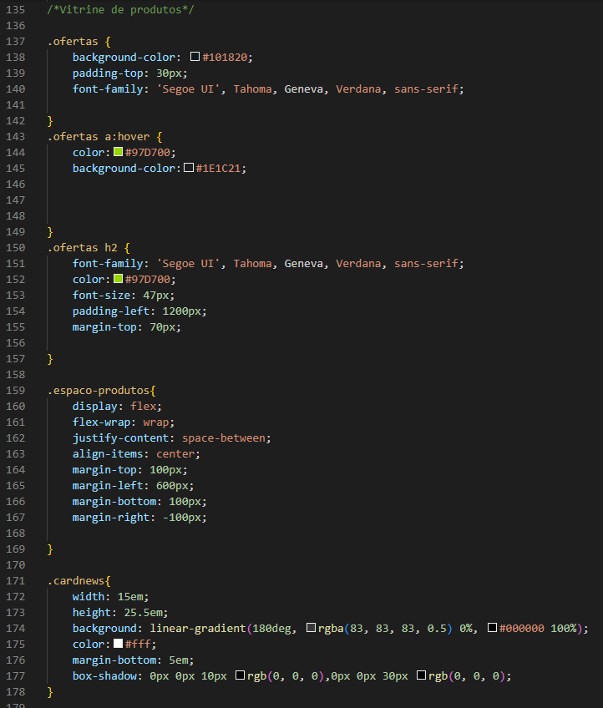
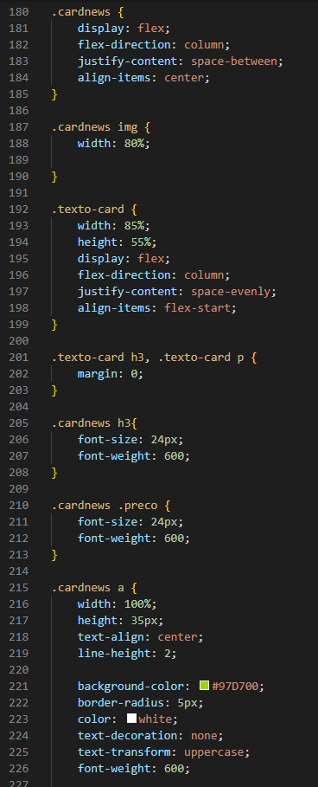
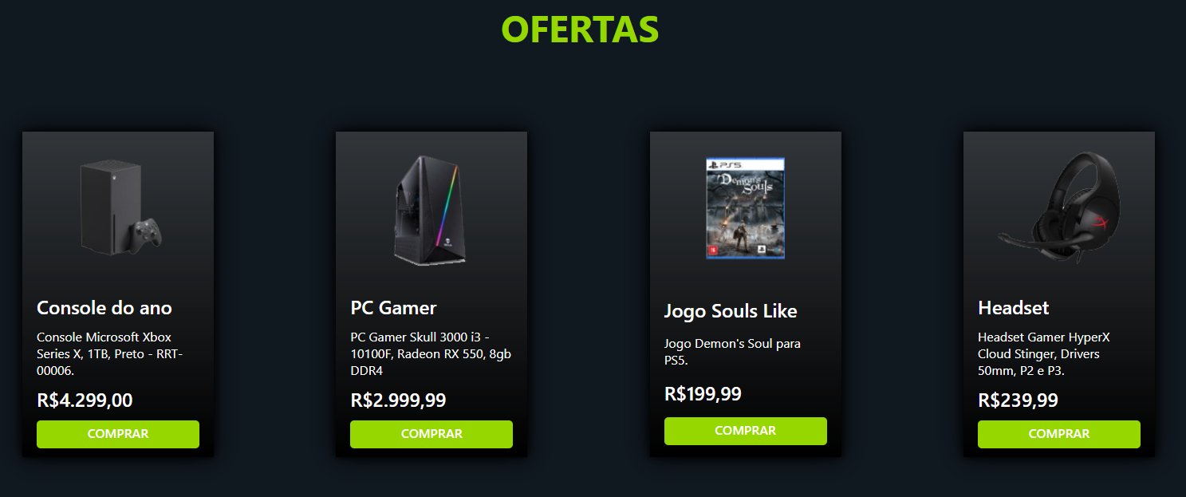
CSS – body (vitrine digital)
Como citado anteriormente, a vitrine digital onde o cliente mostrará os produtos em destaque (tanto de preço, quanto de mais vendidos) e será possível manusear de forma fácil a entrada e saída de produtos semanalmente ou diariamente, como o cliente preferir.
Coloquei elementos de HOVER para dar uma percepção diferente para o usuário ao passar o mouse nos links de compra.

Slide 12
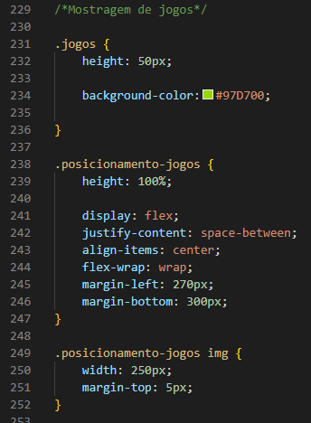

CSS – body (banner jogos)
O banner de jogos tem o intuito de decorar o site e cativar o cliente, de forma que ele se identifique com algum jogo que ele já joga ou convide a experimentar um jogo novo.

Slide 13
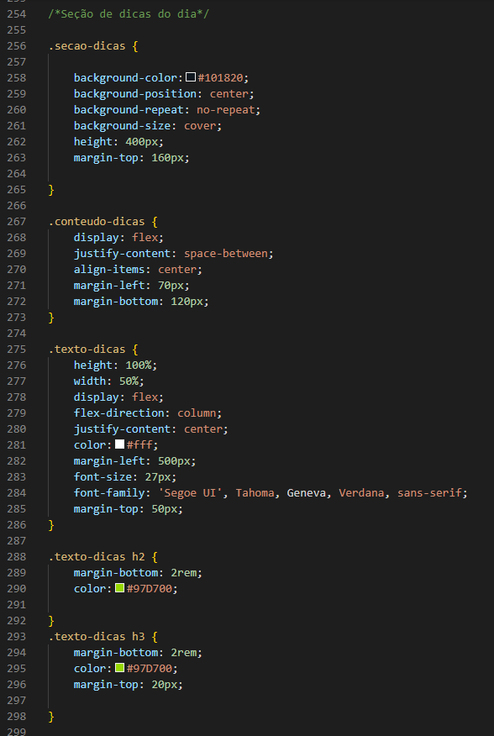

CSS – body (dicas)
Esta é a seção de dicas e curiosidades que achei interessante colocar na parte
média-inferior do site. Nela constará uma dica ou curiosidade de algum jogo, para que o usuário torne-se um amigo da marca do cliente, para poder contar não só na hora da compra, mas na hora da experiência de jogo também.
Aqui o cliente terá a liberdade de alterar semanalmente ou diariamente, como preferir.

Slide 14
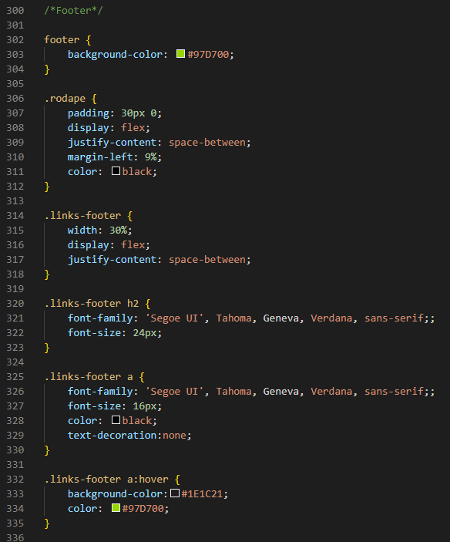
CSS – footer
Os componentes do FOOTER seguem fielmente a introdução citada anteriormente no slide do código HTML. Tudo muito bem dividido e sucinto para que o usuário discorra facilmente e agilmente para chegar ao seu objetivo.
Foi adicionado HOVER nesta seção também, assim a interatividade do site com o usuário seja de forma completa.

Slide 15
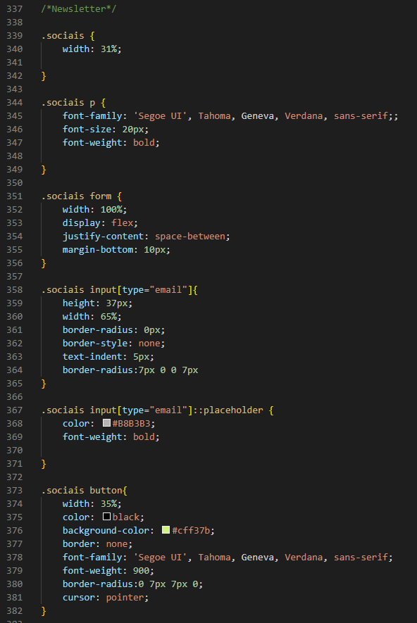
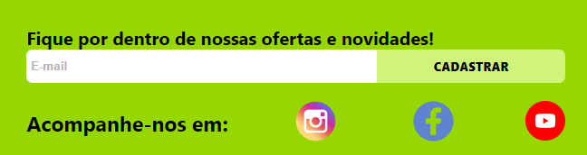
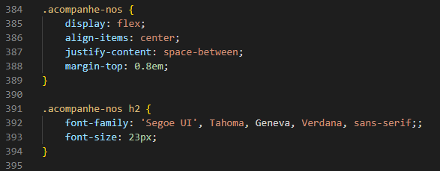
CSS – footer (newsletter)
Neste slide conseguimos analisar melhor isoladamente o CSS utilizado para o componente de NEWSLETTER. Podemos notar logo abaixo os links que encaminham o usuário para as redes sociais do cliente, levando o engajamento do site e-commerce para outras plataformas, melhorando a visibilidade e propaganda.

Slide 16
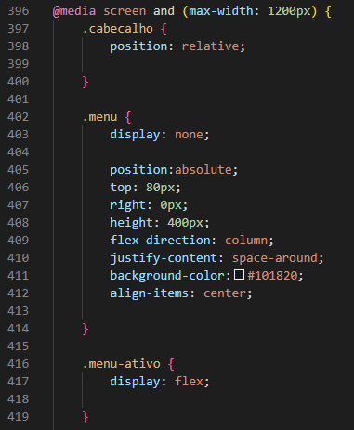
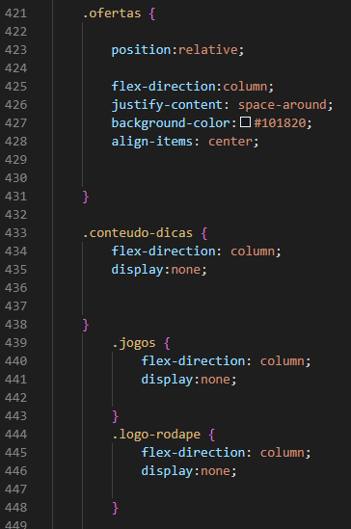
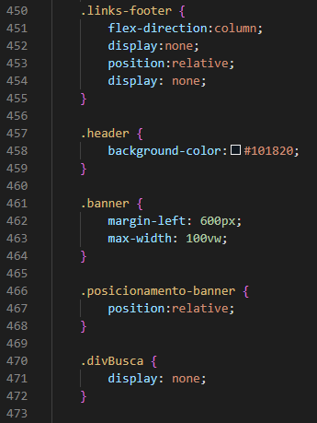
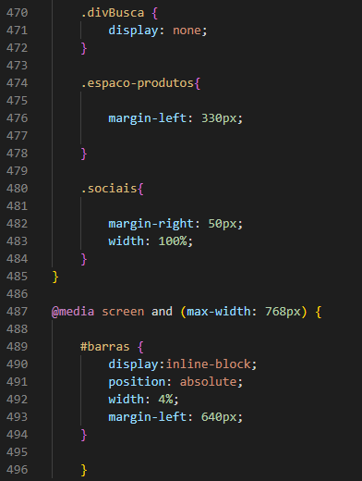
CSS – responsividade
Sobre a RESPONSIVIDADE do site, eu acredito que o trabalho não ficou exímio como eu gostaria, mas tentei o meu melhor com o conhecimento que eu consegui absorver. Precisei ser sincero em relação a esta parte, porque eu realmente queria ter feito um trabalho melhor, com uma estética mais elaborada para o formato mobile. Estudarei e me dedicarei mais nesta parte de responsividade para entregar sempre o meu melhor.

Slide 17
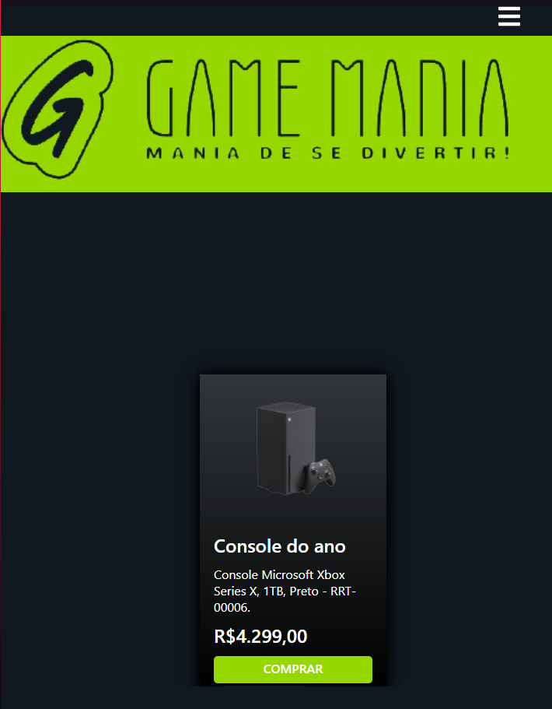
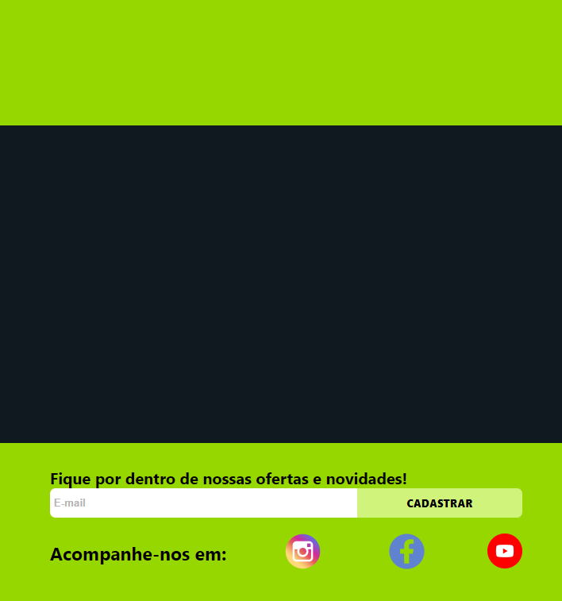
CSS – responsividade
Na parte superior, onde engloba o header e parte inicial do body, notamos que o menu encolhe e desaparece, aparecendo o menu hamburguer. O botão de buscas desaparece também e a seção de produtos fica livre para o usuário navegar na vitrine digital. Na parte inferior do site, o banner de jogos, a dica e os links desaparecem, sobrando o newsletter.

Slide 18
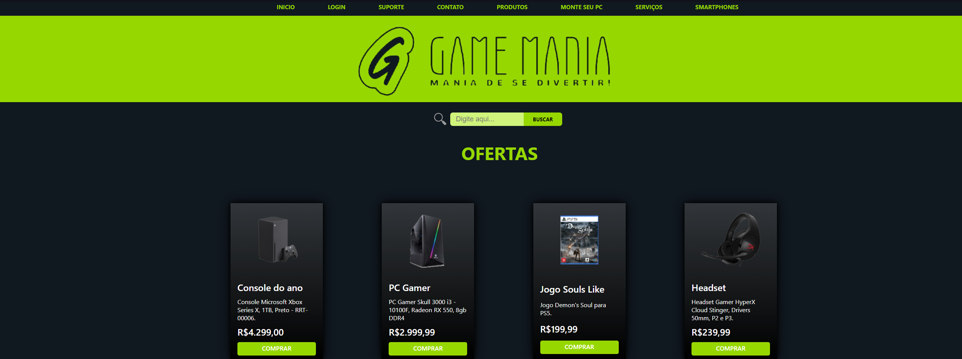
Resultado final

Slide 19
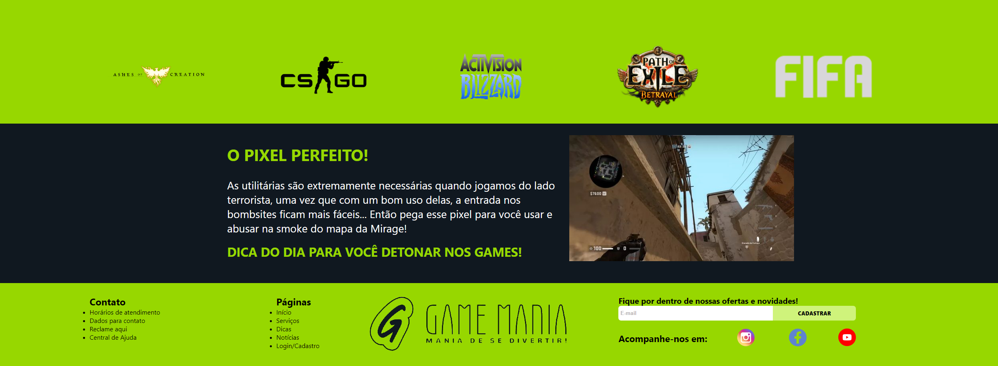
Resultado final

Slide 20
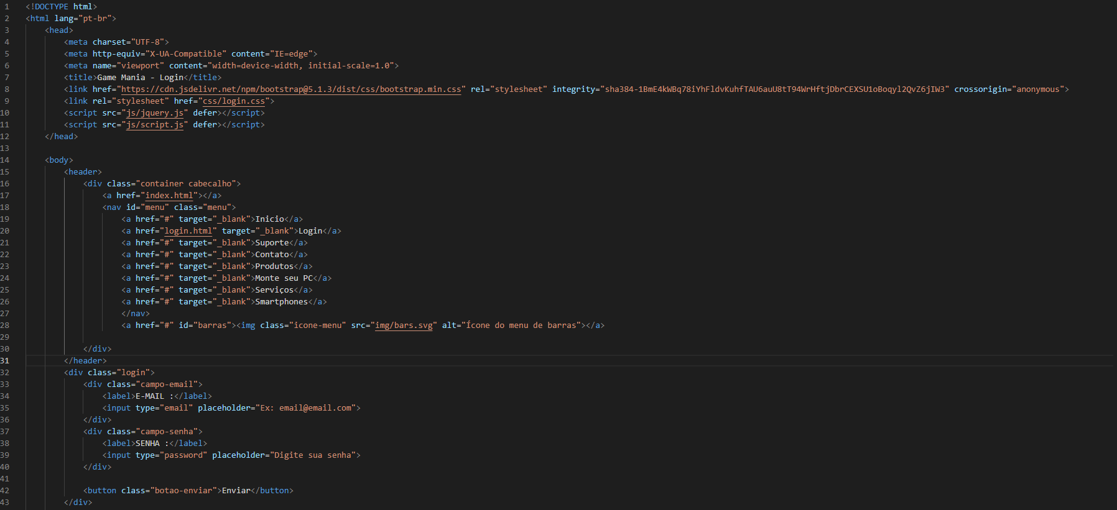
Html – login
Aqui analisamos a maior parte do código usado para HTML da página de login.

Slide 21
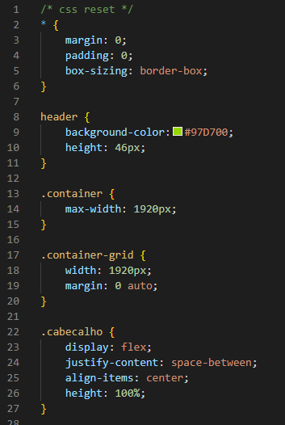
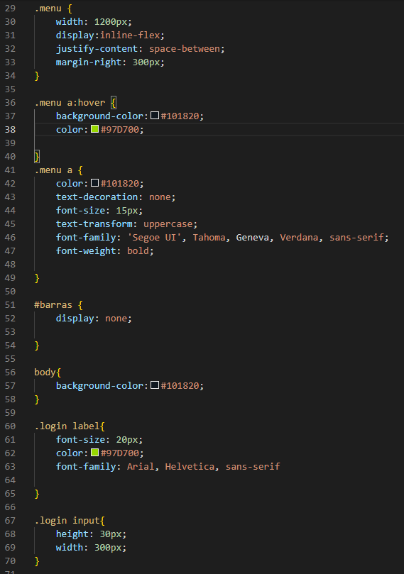
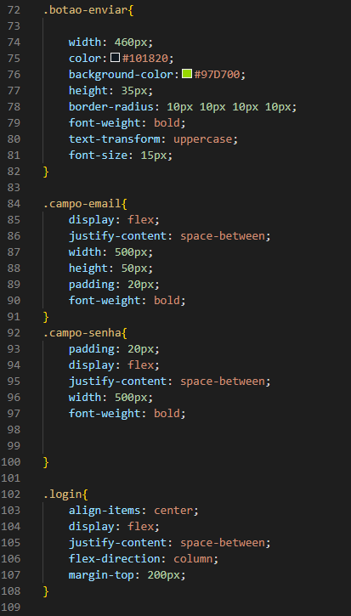
css – login
Nesta parte analisamos o código usado para CSS da página de login.

Slide 22
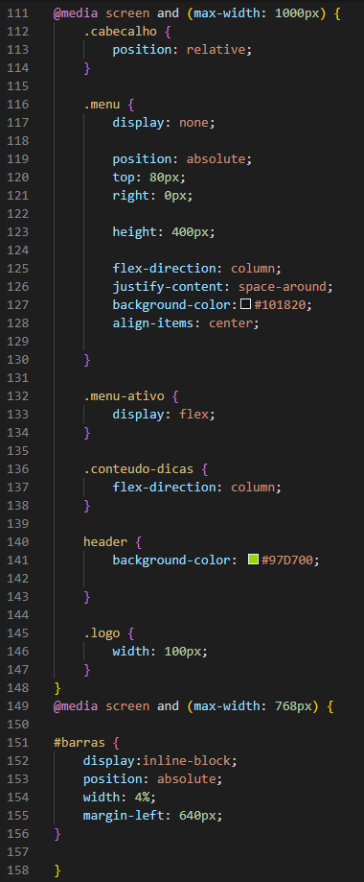
css – login (responsividade)
Nesta parte analisamos o código usado para responsividade em CSS da página de login.

Slide 23

Resultado final - login

Slide 24
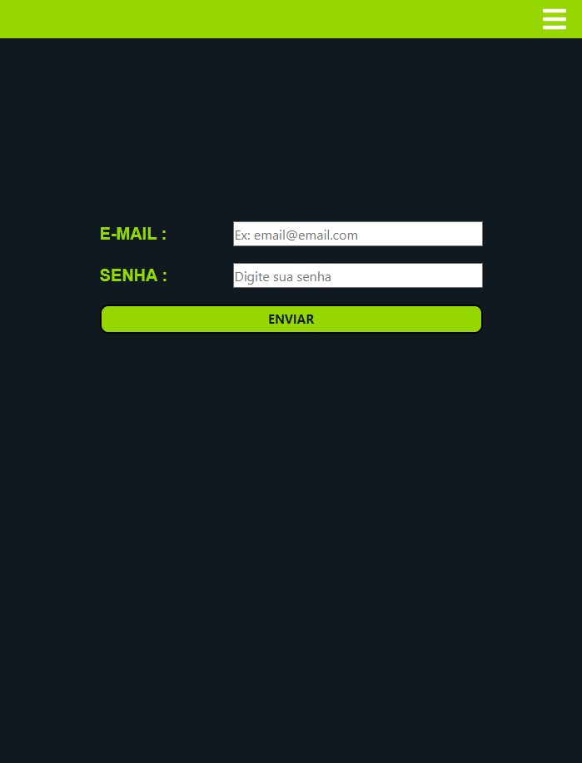
Resultado final – login (responsivo)

Slide 25
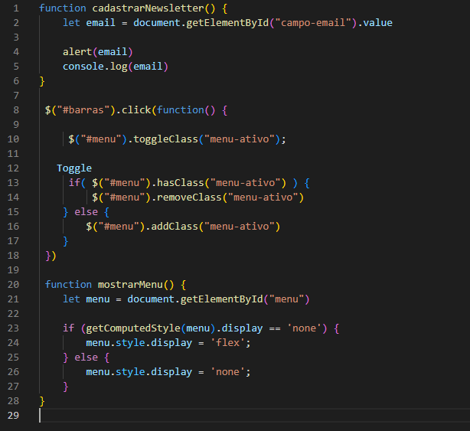
Js – site e login
O código usado em JavaScript foi este, com a função de auxiliar no cadastro de newsletter e também na funcionalidade do menu hamburguer.

Slide 26


Fim. Obrigado!
SENAI TURMA 16 FULL STACK
SA2 – ENCONTRO 05
pedrohcust
Pedro Henrique Custódio Filho

